Slide 1

Guidelines in the interview

Slide 2
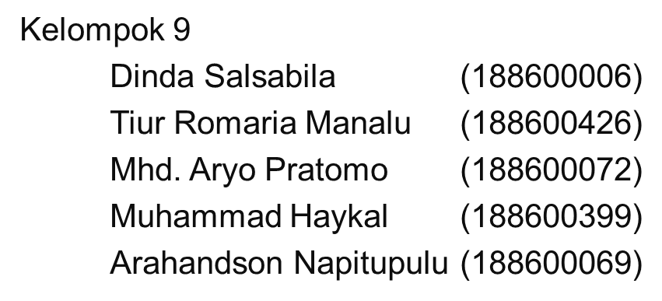

Slide 3
kesan pertama dari penampilan pewawancara, yang pertama diucapkan dan dilakukan pewawancara, sangatlah penting untuk merangsang sikap kerja sama dari pihak responden

Slide 4
Pedoman untuk mencapai tujuan wawancara dengan baik adalah
Berpakaian sederhana, rapi, tanpa perhiasan
Sikap rendah hati
Sikap hormat kepada responden
Ramah dalam sikap dan ucapan
Sikap yang penuh pengertian terhadap responden dan netral
Bersikap seolah-olah tiap responden yg kita hadapi selalu ramah dan menarik
Sanggup menjadi pendengar yang baik

Slide 5
Hal-hal yang dilakukan dalam wawancara
Seperti : Apa yang harus saya tanyakan lagi? Bagaimana nada bicara yang diwawancarai ini? Dari gerak tubuh dan nada suaranya, apakah ia terlihat berbicara jujur atau mencoba menyembunyikan sesuatu?

Slide 6
Sumber kekeliruan pelaporan hasil wawancara
Ingatan
Hasil yang seharusnya dilaporkan, dilewatkan saja dan tidak dilaporkan
Melebih-lebihkan atau telah meramu jawabannya
Mengganti hal yang tidak dapat diingat
Tidak mampu mereproduksi kejadian menurut waktu atau hubungan antar fakta seperti apa adanya

Slide 7
Kesimpulan
Salah satu penyebab terbesar dari permasalahan komunikasi adalah bahwa kita menganggap bahwa orang lain sama seperti diri kita sendiri dan bukannya menyesuaikan diri dengan fakta bahwa mereka mungkin berbeda dalam beberapa hal.

Slide 8
Thank you for attention guys!!
Love you

